Slide 1


SW개발/HW제작 설계서
프로젝트 명 :
2026. 00. 00
(팀명) *팀원 이름 및 소속 본문 내 기입 불가

Slide 2

샘플 1
샘플 1
수행 단계별 주요 산출물
단계 | 산출물 | 일반 | 응용 소프트웨어 | 응용 하드웨어
 |  | ∙모바일 APP ∙Web 등 | ∙빅데이터 ∙인공지능 ∙블록체인 등 | ∙IoT ∙로봇 ∙드론 등
환경 분석 | 시장/기술 환경 분석서 | △ | △ | △
 | 설문조사 결과서 | △ | △ | △
 | 인터뷰 결과서 | △ | △ | △
요구사항 분석 | 요구사항 정의서 | ○ | ○ | ○
 | 유즈케이스 정의서 | ▲ | ▲ | ▲
아키텍처 설계 | 서비스 구성도(시스템 구성도) | ○ | ○ | ○
 | 서비스 흐름도(데이터 흐름도) | △ | ○ | △
 | UI/UX 정의서 | △ | △ | △
 | 하드웨어/센서 구성도 | - | - | ○
기능 설계 | 메뉴 구성도 | ○ | ○ | ○
 | 화면 설계서 | ○ | ○ | △
 | 엔티티 관계도 | ○ | ○ | △
 | 기능 처리도(기능 흐름도) | ○ | ○ | ○
 | 알고리즘 명세서/설명서 | △ | ○ | ○
 | 데이터 수집처리 정의서 | - | ○ | -
 | 하드웨어 설계도 | - | - | ○
개발 / 구현 | 프로그램 목록 | ○ | ○ | ○
 | 테이블 정의서 | ○ | ○ | △
 | 핵심 소스코드 | ○ | ○ | ○
※ ○ 필수, △ 선택

Slide 3
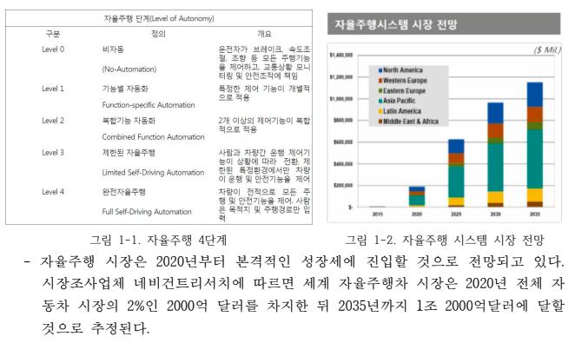
샘플 1
샘플 1
| 시장/기술 동향 분석
※ 본문의 예시 내용을 지우고 과제 내용으로 변경하여 사용하세요

Slide 4
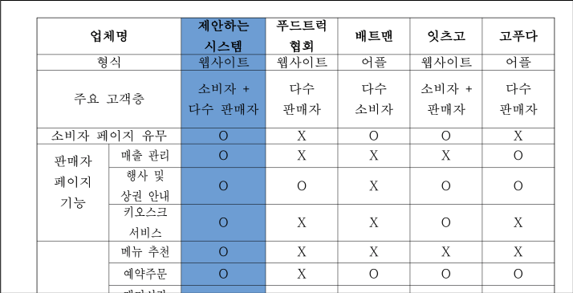
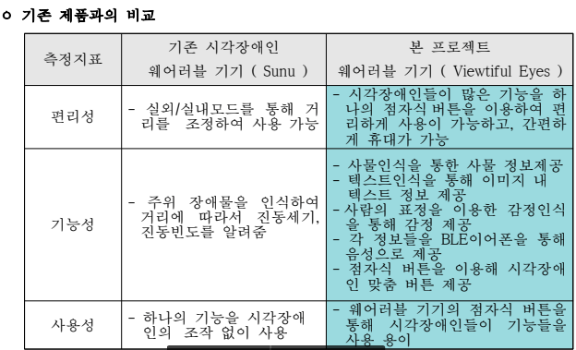
샘플 1
샘플 1
| 시장/기술 동향 분석
※ 본문의 예시 내용을 지우고 과제 내용으로 변경하여 사용하세요

Slide 5
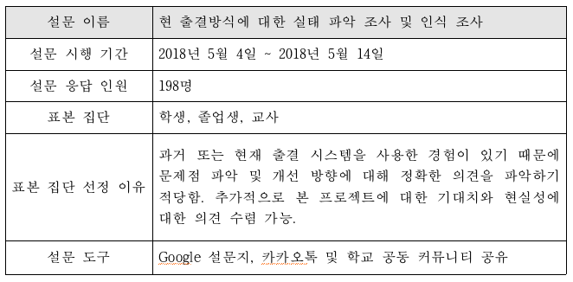
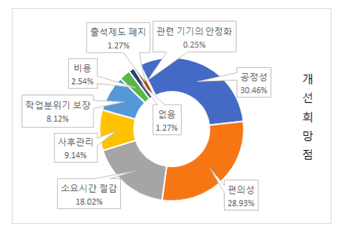
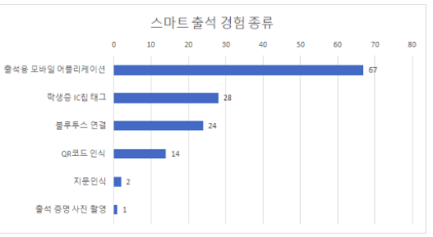
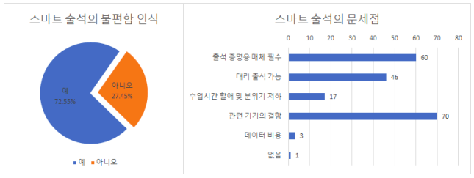
샘플 1
샘플 1
| 설문조사 분석
※ 본문의 예시 내용을 지우고 과제 내용으로 변경하여 사용하세요

Slide 6
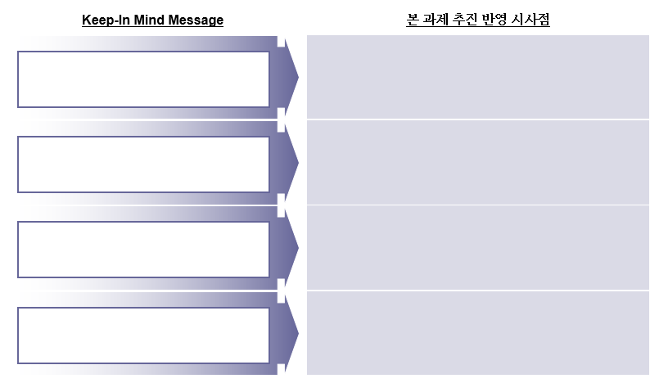
샘플 1
샘플 1
| 인터뷰 결과서
※ 본문의 예시 내용을 지우고 과제 내용으로 변경하여 사용하세요

Slide 7
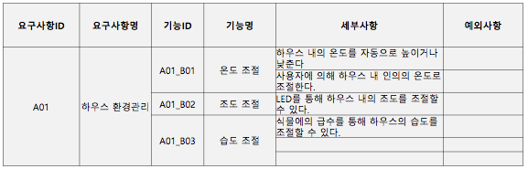
샘플 1
| 요구사항 정의서
※ 본문의 예시 내용을 지우고 과제 내용으로 변경하여 사용하세요

Slide 8
샘플 2
| 요구사항 정의서
구분 | 기능 | 설명
S/W | 식물 검색 | DBMS에 있는 식물 데이터를 사용자가 검색할 수 있다.
 | 하우스 내 식물 추가 | 비어 있는 하우스를 선택해 새로운 식물을 등록할 수 있다.
 | 하우스 내 식물 삭제 | 하우스에 저장되어 있는 식물을 선택해 삭제할 수 있다.
 | 하우스 식물 온도 상태보기 | 최근 일주일 동안 누적된 식물의 온도 데이터를 그래프화하여 확인할 수 있다.
 | 하우스 식물 조도 상태보기 | 최근 일주일 동안 누적된 식물의 조도 데이터를 그래프화하여 확인할 수 있다.
 | 하우스 식물 습도 상태보기 | 최근 일주일 동안 누적된 식물의 습도 데이터를 그래프화하여 확인할 수 있다.
 | 식물 테마 추천 받기 | 기능별 식물을 추천 받을 수 있다.
 | 하우스 식물 온도 조절 | 하우스 내의 온도를 높이거나 낮출 수 있다.
 | 하우스 식물 조도 조절 | LED를 통해 하우스 내의 조도를 조절할 수 있다.
 | 하우스 식물 습도 조절 | 식물에의 급수를 통해 하우스의 습도를 조절할 수 있다.
 | 하우스 자동 제어 | 자동 제어 모드를 선택해 식물에게 적절한 환경을 갖추도록 자동으로 제어되게 할 수 있다.
구분 | 기능 | 설명
H/W | 하우스 물주기 | 펌프를 사용해 식물에게 물을 줄 수 있다.
 | 하우스 24 LED키우기 | LED 점등으로 식물에게 필요한 빛을 공급할 수 있다.
 | 하우스 온도 올려주기 | 하우스 내의 온도를 올려줄 수 있다.
 | 하우스 온도 내려주기 | 하우스 내의 온도를 내려줄 수 있다.
 | 하우스 내의 온도 측정 | 온도 센서를 통해 하우스 내의 온도를 측정할 수 있다.
 | 하우스 내의 조도 측정 | 조도 센서를 통해 하우스 내 식물이 받는 조도 값을 측정할 수 있다.
 | 하우스 내의 습도 측정 | 습도 센서를 통해 식물 토양의 습도를 측정할 수 있다.
 | 아두이노 웹 서버 연결 | 아두이노를 웹 서버와 연동하여 통신이 가능하고, 각 센서들로부터 측정값을 받아온다.
※ 본문의 예시 내용을 지우고 과제 내용으로 변경하여 사용하세요

Slide 9
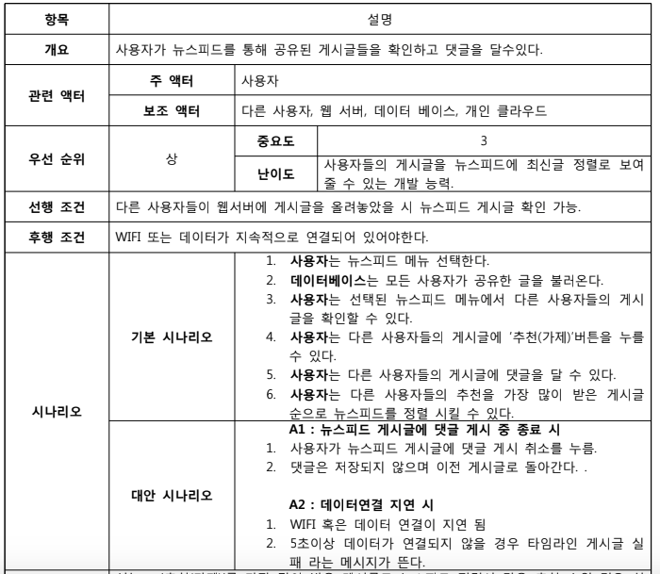
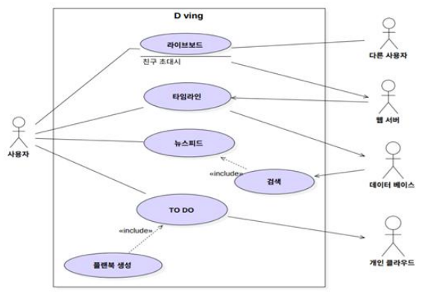

샘플 1
| 유즈케이스 정의서
※ 본문의 예시 내용을 지우고 과제 내용으로 변경하여 사용하세요

Slide 10
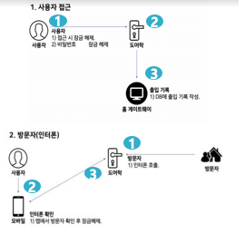
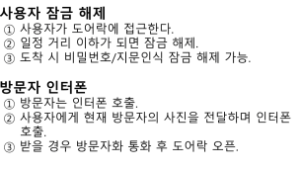
샘플 1
| 서비스 구성도 - 서비스 시나리오
서비스에 대한 설명
※ 본문의 예시 내용을 지우고 과제 내용으로 변경하여 사용하세요

Slide 11
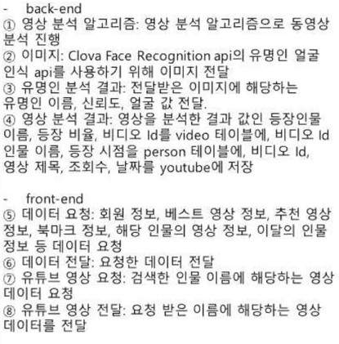
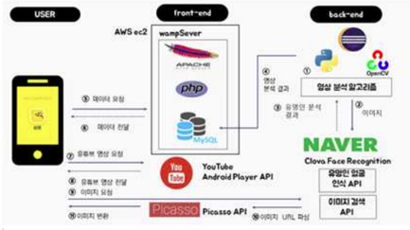
샘플 1
샘플 1
| 서비스 구성도 - 서비스 시나리오
※ 본문의 예시 내용을 지우고 과제 내용으로 변경하여 사용하세요

Slide 12
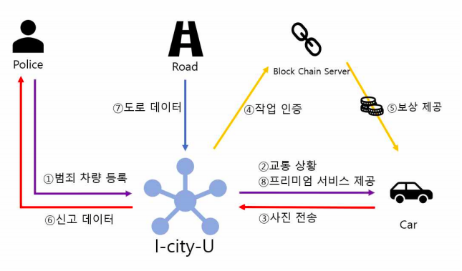
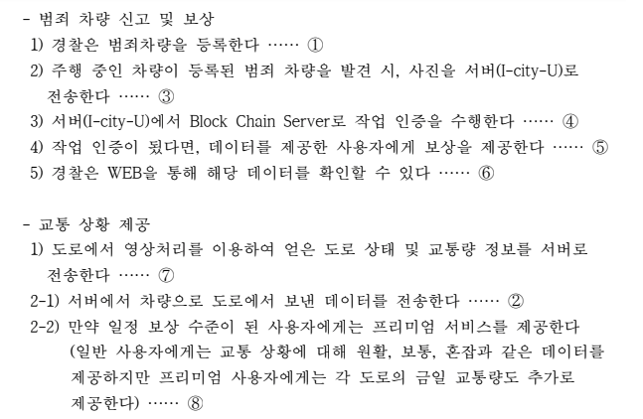
샘플 1
샘플 1
| 서비스 흐름도
※ 본문의 예시 내용을 지우고 과제 내용으로 변경하여 사용하세요

Slide 13
샘플 1
| UI/UX 정의서 - 화면 설계서
회원가입 신청 > 가입 상품 리스트 > 기본 정보 입력 > 추가 정보 입력
Status
 | 리스트 참고
1 | 가입년도 Tap 시 숫자 Keypad 올라옴 (입력박스 가려지지 않도록 함) ‘만원’ 으로 표기 금액 표기 정책 참고 가입범위 : 제공 리스트 참고
1 | 가입 (팝업 제공하는 경우) 가입범위를 넘을 경우 합산 한도를 초과할 경우 가입 시 입력박스에 동시에 입력할 경우
2
3
4
5
간편가입
[가입금액 초과 입력 시]
이전
입력 가능한 가입금액은
XXX만원 ~ XXX만원
입니다.
간편
3
기본정보
정보
가입자 : 홍길동 / 남 / 55세
가입정보
지역 | 경기도 성남시
성별 | 남자
가입년도
확인
Scroll
영역
[금액 한도 초과 입력 시]
2012년 9월 11일
1
입력 가능한 합산금액의
한도는 XXX만원
입니다.
4
그룹정보
기간 | 3년 가입
납입 | 20년납
가입
확인
15년납▼
만원
2
……… n개
상품정보
보험 | 3년만기
납입기간 | 3년납
가입금액
만원
HOME
공지사항
헬프데스크
전체메뉴
종료
※ 본문의 예시 내용을 지우고 과제 내용으로 변경하여 사용하세요

Slide 14
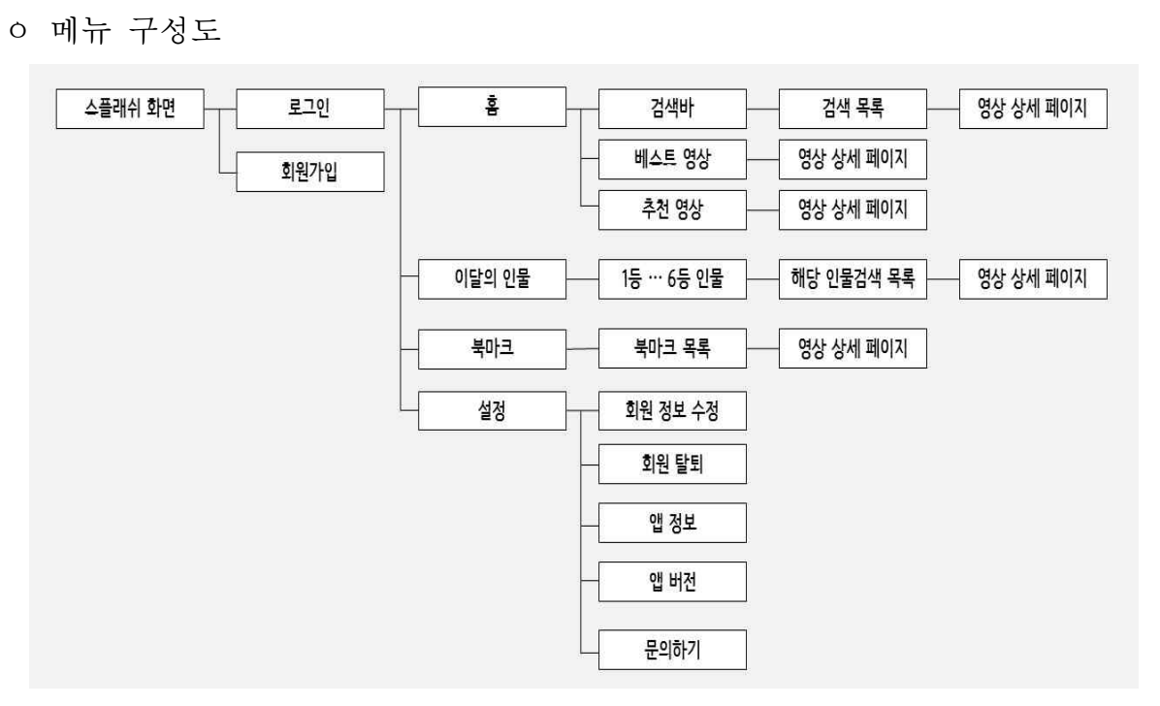
샘플 1
| 메뉴 구성도
※ 본문의 예시 내용을 지우고 과제 내용으로 변경하여 사용하세요

Slide 15
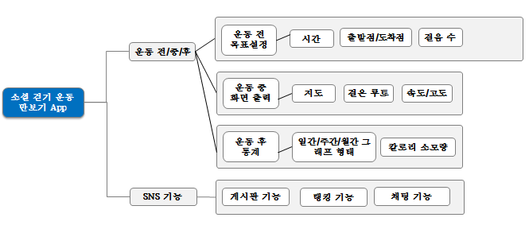
샘플 2
| 메뉴 구성도
※ 본문의 예시 내용을 지우고 과제 내용으로 변경하여 사용하세요

Slide 16
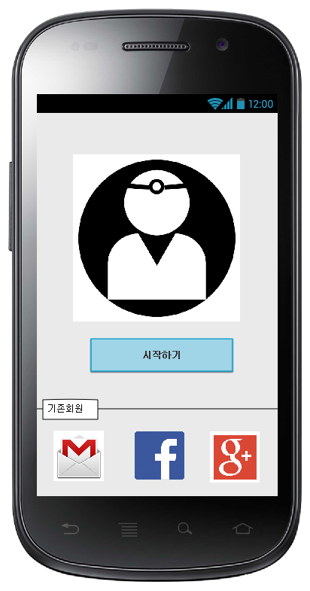
샘플 1
| 화면 설계서
 | 기능 번호 | LOG-01-01
 | 기능 명 | 신규/기존 선택
 | 기능설명 | 앱의 첫 화면, 기존회원은 자신이 연동했던 계정으로 로그인을 할 수 있음 신규 회원은 회원가입을 할 수 있음
 | 처리내용 | ∎기존회원의 로그인 자신이 연동했던 계정으로 로그인을 할 수 있음. (계정의 아이콘을 누르면 로그인 창으로 넘어감) ∎신규 회원의 회원가입 ‘시작하기’ 버튼을 눌러 신규 회원의 회원가입 창으로 넘어감. 자신이 연동하고 싶은 계정의 아이콘을 누르면, 각각의 API에 따라 회원 가입 창으로 이동.
 | 비고 | ∎연결되는 기능 : 계정 연동
 | 요구사항 명 | 계정연동 및 회원가입
※ 본문의 예시 내용을 지우고 과제 내용으로 변경하여 사용하세요

Slide 17
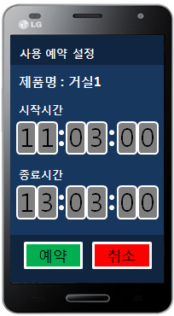
샘플 1
| 화면 설계서
▶ 기능정보
기능명 | ON/OFF 예약 기능
기능설명 | 기기별로 ON/OFF 시간을 예약할 수 있는 기능이다.
처리내용 | 도면에 등록된 기기 중 사용자가 시간을 예약하고자 하는 기기를 누른다. 화면에 ON/OFF 버튼이 출력되면 ON/OFF 중 설정하고자 하는 버튼을 누른다. [ON]버튼 : 기기를 작동하고자 하는 시간을 입력한다. [OFF]버튼 : 기기의 작동을 중지시키고자 하는 시간을 입력한다. ON버튼에 입력한 시간과 OFF버튼에 입력한 시간 사이에 기기가 작동한다. ON버튼만 누른 경우 : OFF시간을 지정하지 않고 기기를 ON상태로 유지시킨다. OFF버튼만 누른 경우 : 켜져있는 기기를 예약된 시간에 OFF시키기만 한다.
관련번호 | CP-7, FN-7
▶ 사용 예시 정보
 | 설명 | 사용자가 예약을 원하는 기기를 클릭하고, ON/OFF 버튼을 누른 후 [ON]에 기기를 작동하고 싶은 시간, [OFF]에 작동을 중지시키고 싶은 시간을 입력하면 예약한 시간동안에만 기기가 작동한다.
 | 입력 데이터 값 | 원하는 기기를 선택한 후, [ON]버튼에 기기를 켜는 시간과 [OFF]버튼에 기기를 끄는 시간을 입력
▶ 입출력 데이터 항목
입출력구분 | 항목 | 설명
입력 | 사용자 이벤트 ON/OFF 시간 | 사용자가 기기를 클릭한 후 ON/OFF 시간 입력
출력 | 기기 작동 | 예약한 시간동안 기기 작동
▶ 선행필수기능 및 예외사항
기능명 / 예외사항 | 설명
ON 시간만 입력한 경우 | OFF시간은 지정하지 않고 기기를 계속 ON상태로 유지시킨다.
OFF 시간만 입력한 경우 | ON시간은 지정하지 않고 켜져있는 기기를 OFF 시키기만 한다.
※ 본문의 예시 내용을 지우고 과제 내용으로 변경하여 사용하세요

Slide 18
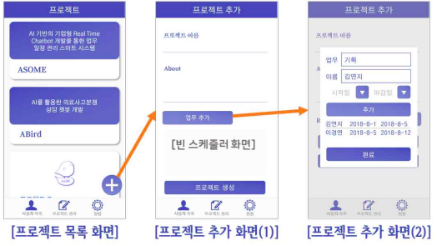
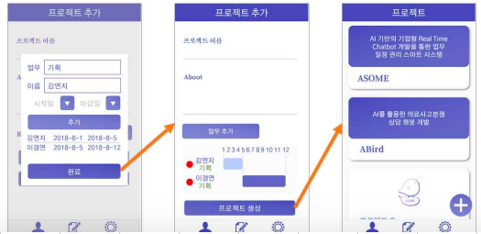
샘플 1
| 화면 설계서 - 사용자 인터페이스(sw)
※ 본문의 예시 내용을 지우고 과제 내용으로 변경하여 사용하세요

Slide 19
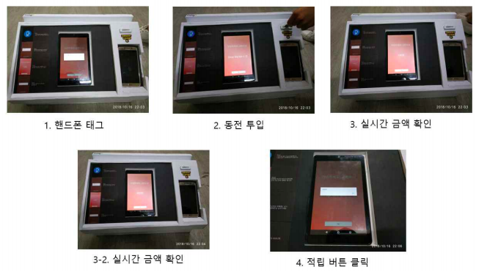
샘플 1
| 화면 설계서 - 사용자 인터페이스(sw)
※ 본문의 예시 내용을 지우고 과제 내용으로 변경하여 사용하세요

Slide 20
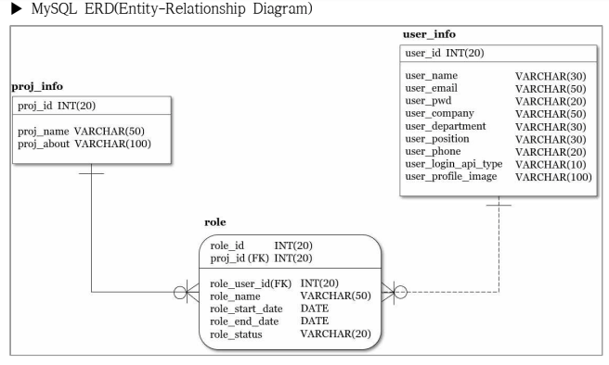
샘플 1
| 엔티티 관계도 - ERD
※ 본문의 예시 내용을 지우고 과제 내용으로 변경하여 사용하세요

Slide 21
샘플 1
| 기능 처리도(기능 흐름도)
실무 산출물 형식
프로그램 ID | PFC2_BGSSMGwanRi_M | 프로그램 명 | 전래동화 프로그램 | 작성일 | 20 . . . | Page | 1/3
개요 | 키넥트기반의 음성인식과 모션인식 기술을 통해 인터랙티브한 방식으로 학습게임을 포함한 전래동화를 체험하는 콘텐츠를 제공하는 프로그램
기능 흐름도
<키넥트 연동 인터렉티브 전래동화 연계도>
1
전래동화
옵션 선택
2
동화보기
전래동화
(PFOBSCDM) DB
프로그램 실행
N
재생녹화
오디오 플레이
전래동화 옵션
Y
다시보기
과거이력 검색
전래동화
(PFCBGSGM) DB
인기동화
인기순위 정보
(COMCODEM) DB
게임하기
게임정보
(PFCBICDM) DB
1
전래동화 APP 실행하여 프로그램 네비게이션으로 해당 컨텐츠를 선택한다.
2
전래동화 옵션을 선택, 옵션체크(동화보기, 재생하기, 다시보기, 인기동화, 게임하기)를 선택한 후 해당 컨텐츠 재생
※ 본문의 예시 내용을 지우고 과제 내용으로 변경하여 사용하세요

Slide 22
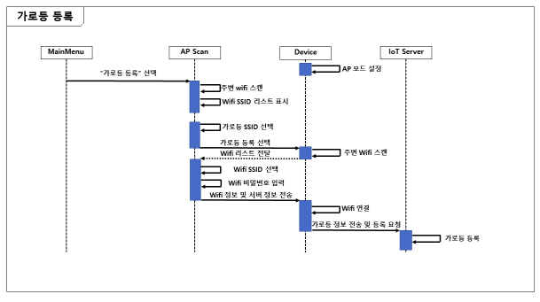
샘플 2
| 기능 처리도(기능 흐름도)
※ 본문의 예시 내용을 지우고 과제 내용으로 변경하여 사용하세요

Slide 23
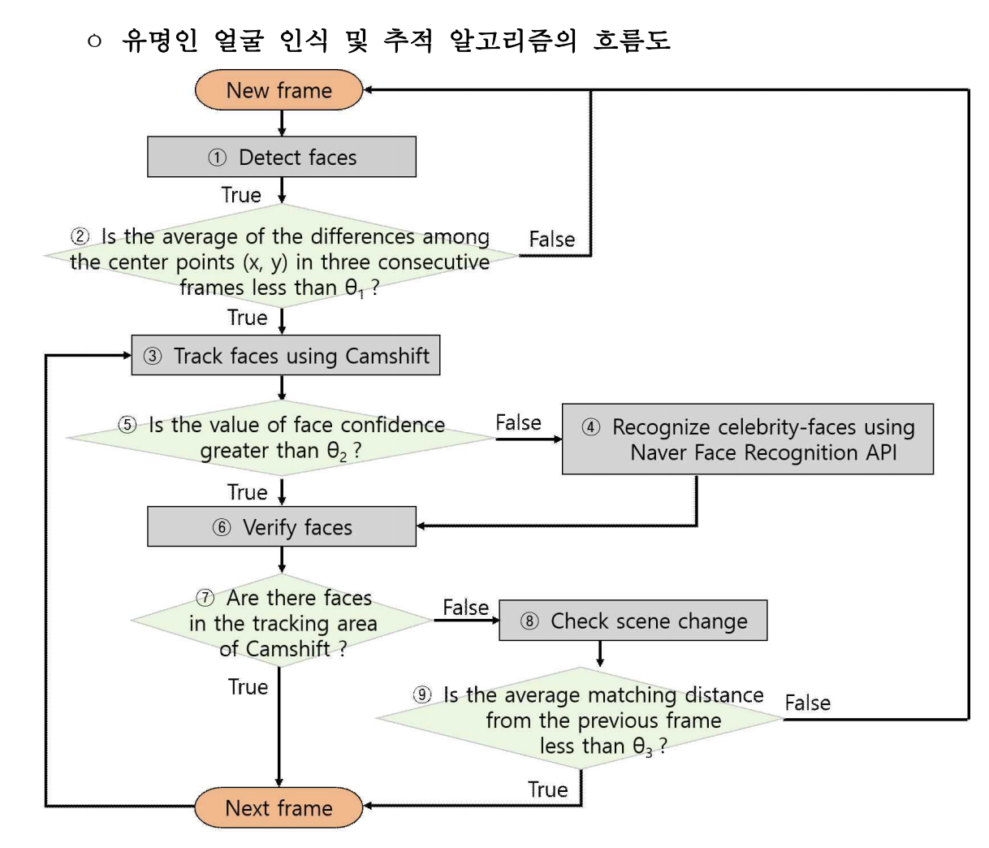
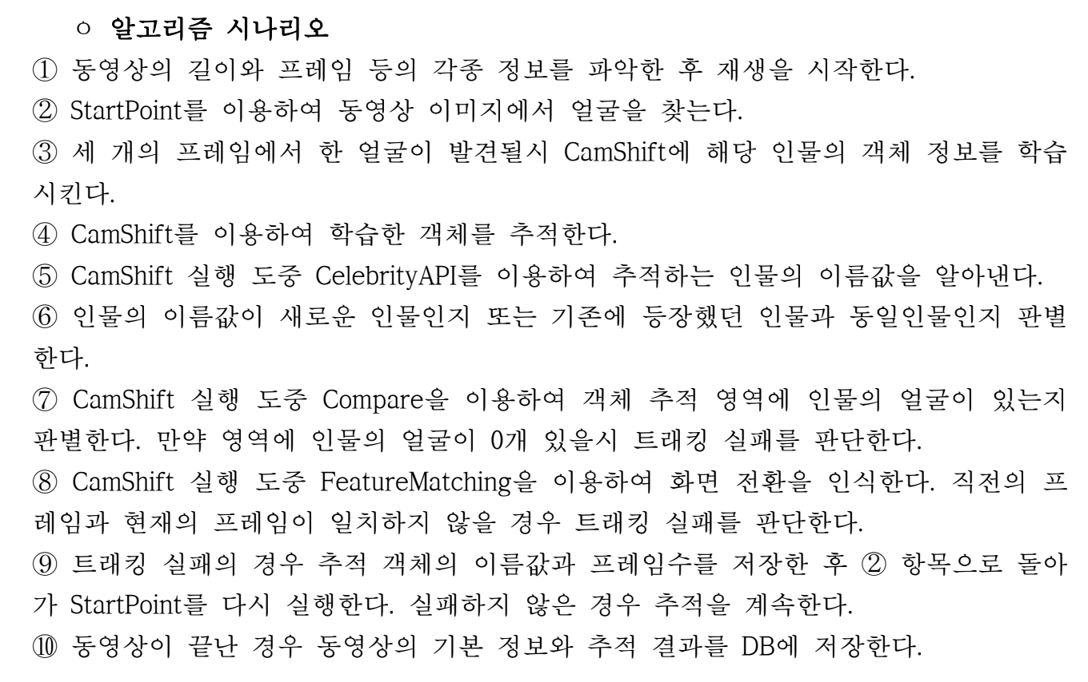
샘플 1
| 알고리즘 명세서
※ 본문의 예시 내용을 지우고 과제 내용으로 변경하여 사용하세요

Slide 24
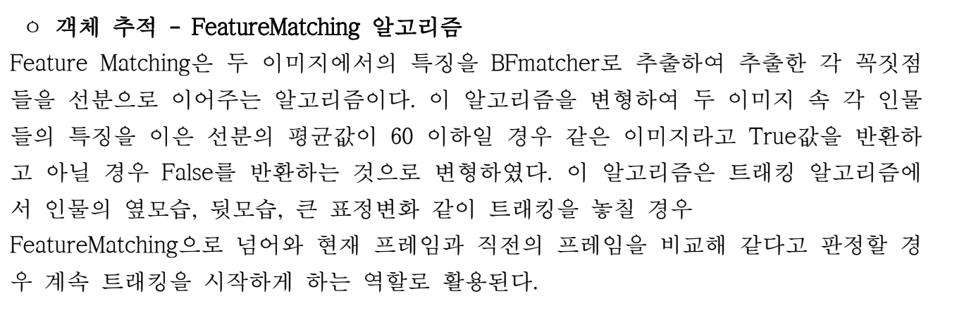
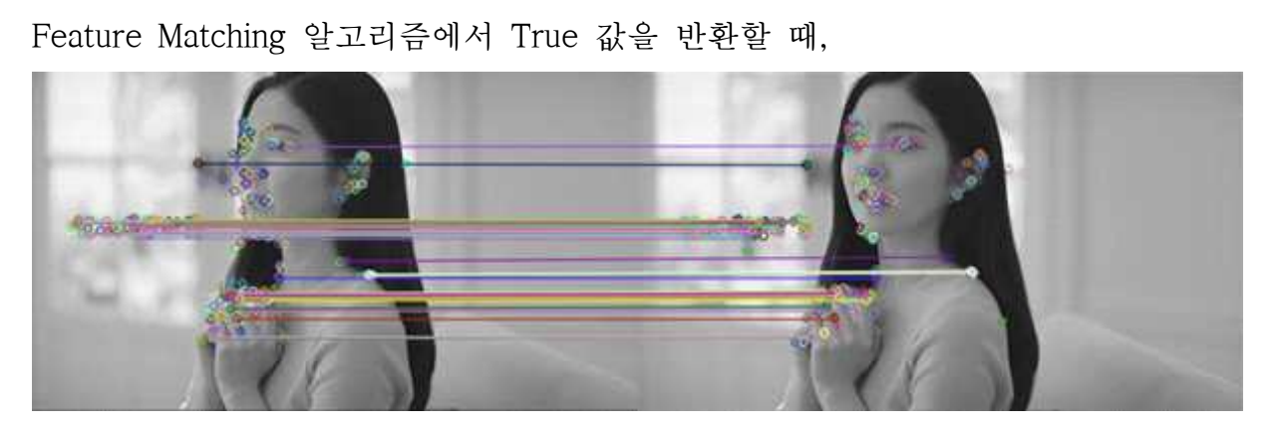
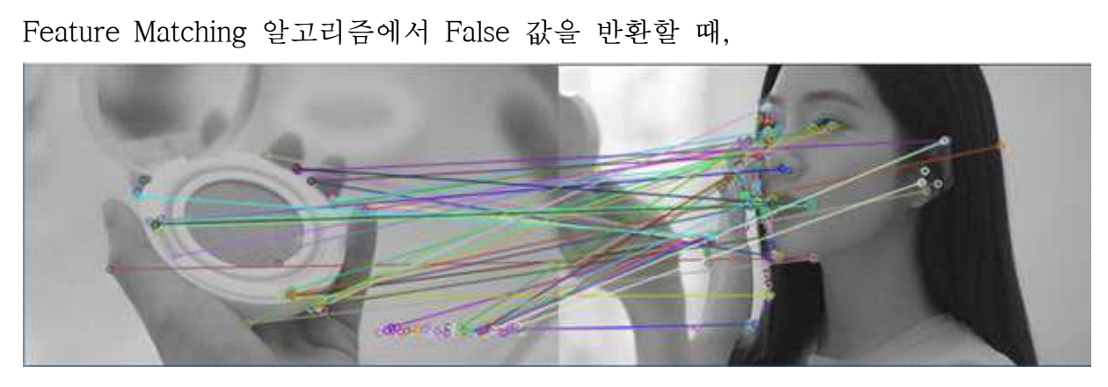
샘플 1
| 알고리즘 상세 설명서
※ 본문의 예시 내용을 지우고 과제 내용으로 변경하여 사용하세요

Slide 25
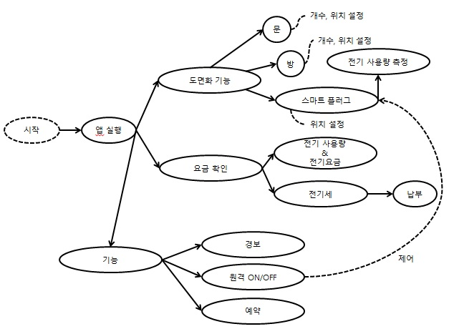
샘플 1
| 데이터 수집처리 정의서
※ 본문의 예시 내용을 지우고 과제 내용으로 변경하여 사용하세요

Slide 26
샘플 1
| 프로그램 - 목록
기능 분류 | 기능번호 | 기능 명
LOG | LOG-01-01 | 신규/기존 선택
 | LOG-01-02 | 신규 회원-계정연동
 | LOG-01-03 | 신규 회원-회원가입
 | LOG-01-04 | 로그인
FAV | FAV-02 | 즐겨 찾는 병원
SER | SER-02 | 병원검색
 | SER-02-01 | 병원검색-지역선택
 | SER-02-0101 | 병원검색-지역선택-구/군 선택
 | SER-02-0102 | 병원검색-지역선택-읍/면/동 선택
 | SER-02-0103 | 병원검색-지역선택-현재위치로 설정
 | SER-02-02 | 병원검색-병원종류 선택
이하 생략
※ 본문의 예시 내용을 지우고 과제 내용으로 변경하여 사용하세요

Slide 27
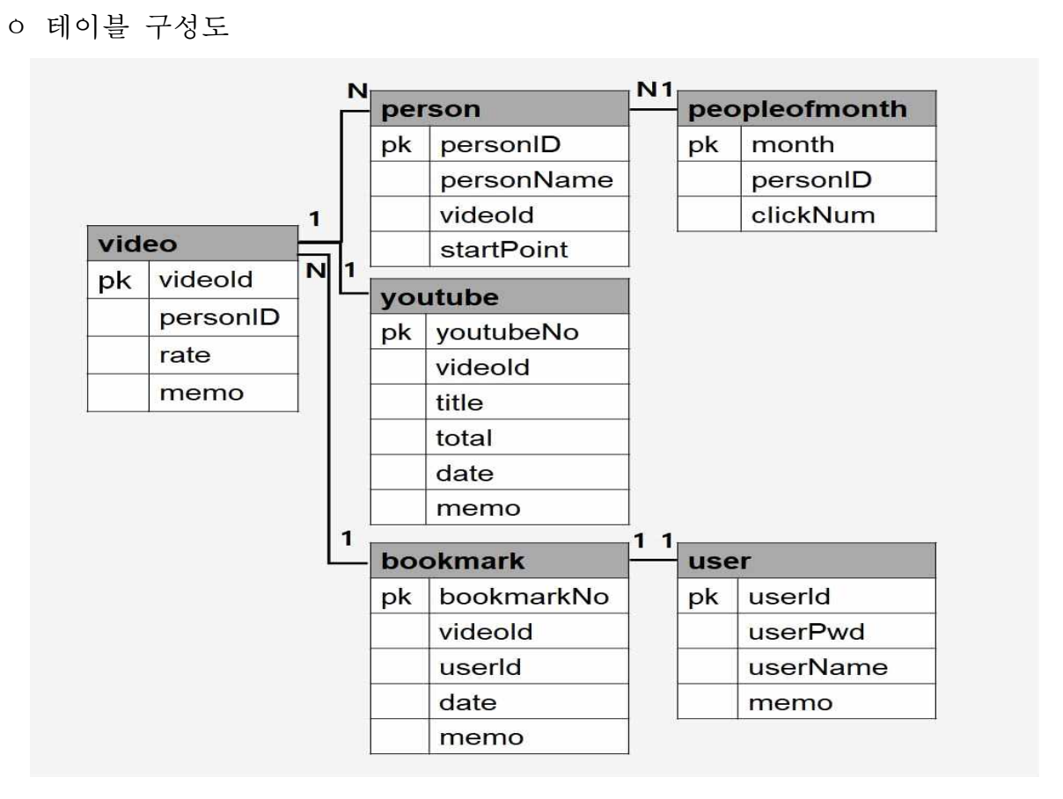
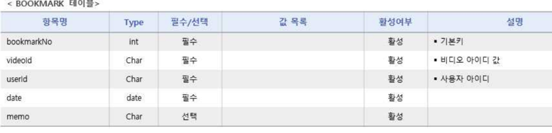
샘플 1
| 테이블 정의서 - ERD
※ 본문의 예시 내용을 지우고 과제 내용으로 변경하여 사용하세요

Slide 28
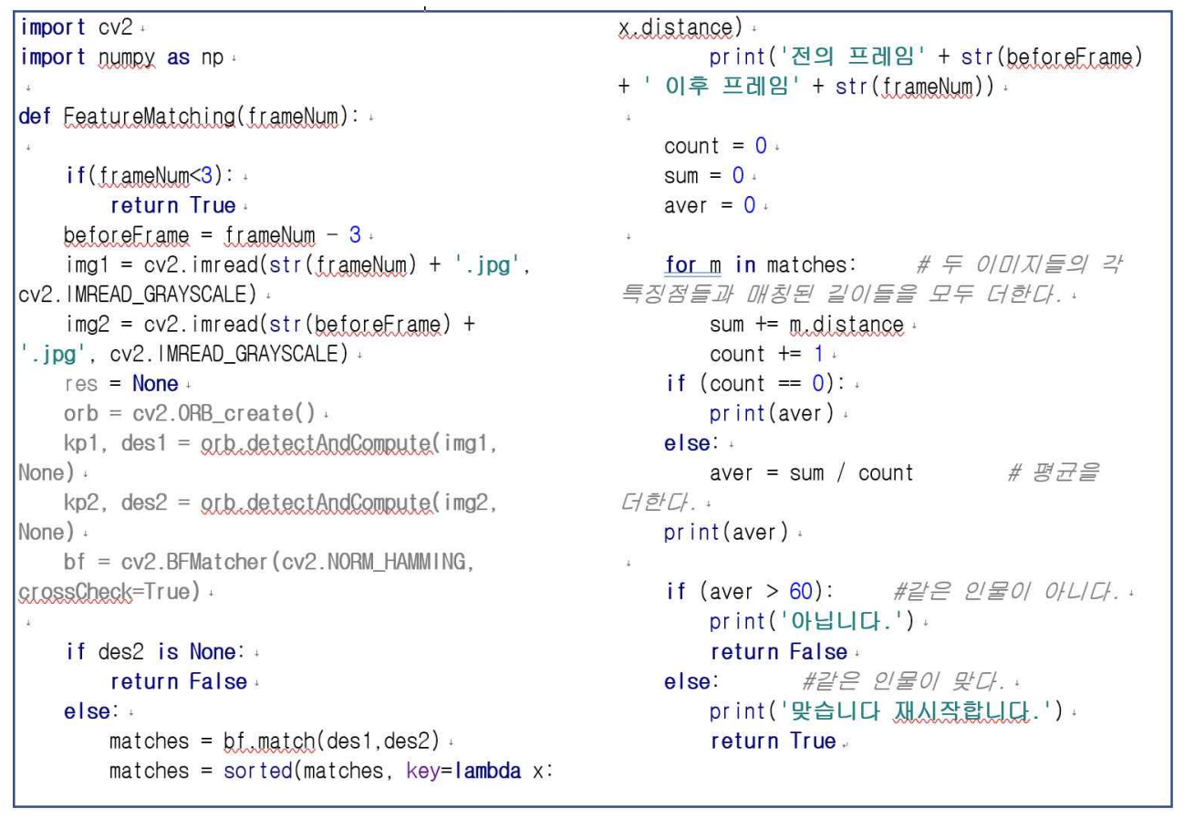
샘플 1
| 핵심 소스코드(1)
※ 본문의 예시 내용을 지우고 과제 내용으로 변경하여 사용하세요

Slide 29
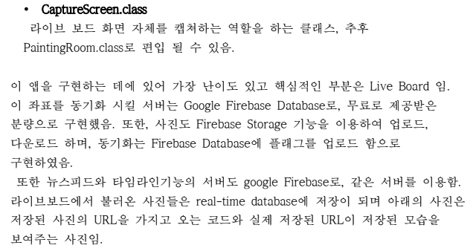
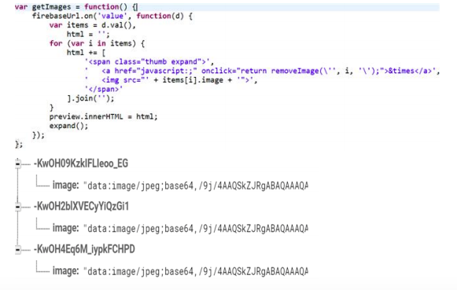
샘플 2
| 핵심 소스코드(2)
※ 본문의 예시 내용을 지우고 과제 내용으로 변경하여 사용하세요

Slide 30
샘플 1
| 참조- 개발 환경 및 설명
구분 |  | 항목 | 적용내역
S/W 개발환경 | 스마트폰 App 개발 | Android Studio (1.2.2) | Android application 프로그램 개발
 |  | Beacon SDK (RECO/Estimote SDK) | 비콘 신호를 탐지하고 처리하기 위해 사용
 |  | 안드로이드 OS(5.0.1) | 스마트폰 운영체제
 | 서버 애플리케이션 개발 | PHP(5.3.3) | 서버 관리자 웹 페이지 처리 모듈 작성
 |  | MySQL(5.1.73) | 비콘 위치 정보를 포함하는 스마트 도서관 데이터를 저장, 관리하는 데이터베이스
 |  | Apache(1.7.1) | 관리자 웹 페이지를 구동하는 웹 서버
 |  | 서버 운영체제 | 리눅스 CentOS 6.6
 |  | Putty | 클라우드 서버 CentOS 원격 접속용 툴
H/W 구성장비 | 디바이스 | 스마트폰 (안드로이드, 아이폰) | 사용자에게 서비스를 직접적으로 제공하는 End Device
 |  | 비콘 (Estimote iBeacon, Reco Beacon) | Region정보, Mac주소 등의 정보를 블루투스 신호를 이용해서 지속적으로 신호를 보내는 신호 발생기
 | 통신 | 블루투스 통신 어댑터 | 비콘과 스마트폰이 블루투스 통신하기 위한 하드웨어 모듈
 |  | 무선 랜 어댑터 | 스마트폰과 웹서버 통신
 | 서버 | 클라우드 서버 | SW 개발 및 테스트를 위한 클라우드 서버 (Server, 리눅스OS, 유선 NW 등)
※ 본문의 예시 내용을 지우고 과제 내용으로 변경하여 사용하세요

Slide 31
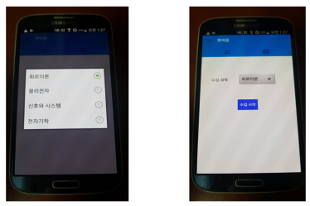
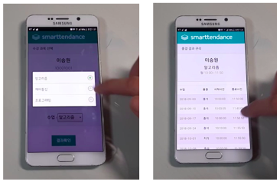
샘플 1
| 참조-S/W 기능 실사 사진
※ 본문의 예시 내용을 지우고 과제 내용으로 변경하여 사용하세요

Slide 32
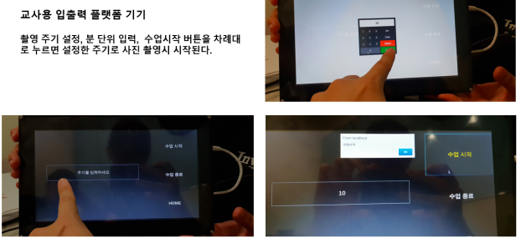
샘플 1
| 참조-H/W 기능 실사 사진
※ 본문의 예시 내용을 지우고 과제 내용으로 변경하여 사용하세요

Slide 33
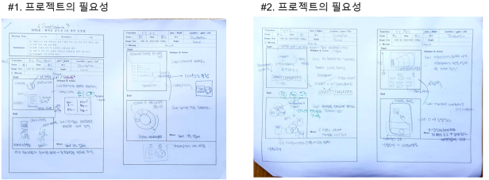
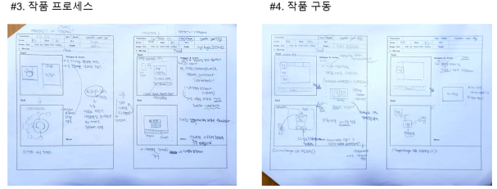
샘플 1
| 참조-동영상 촬영 콘티
※ 본문의 예시 내용을 지우고 과제 내용으로 변경하여 사용하세요

Slide 34
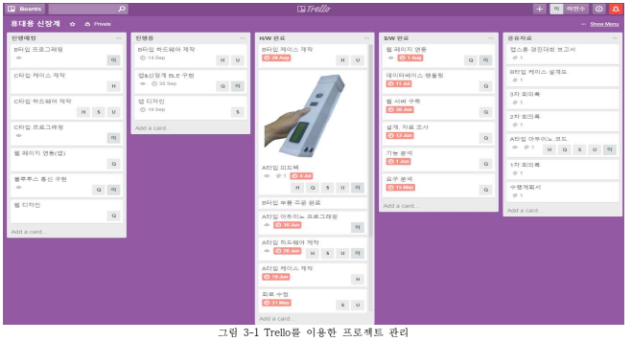
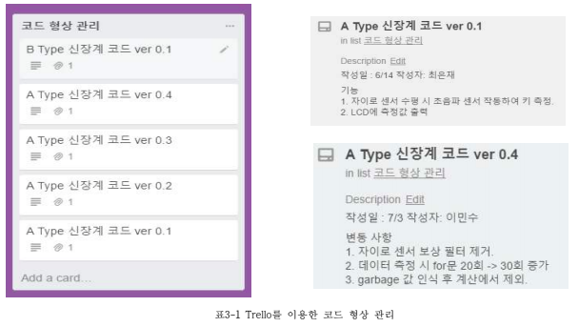
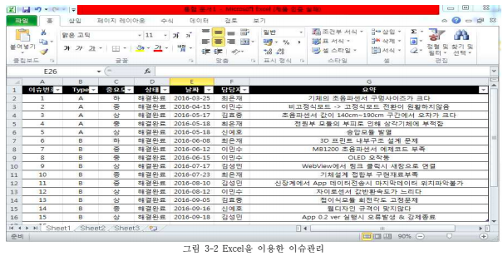
샘플 1
| 참조-프로젝트 관리
프로젝트 관리
형상관리
이슈관리
※ 본문의 예시 내용을 지우고 과제 내용으로 변경하여 사용하세요

Slide 35
Thank you

